Slide 1
405 BBLAB Summer Course
2023/08/24

Slide 2
Outline
Cloud Computing & Services
Container & VM
Demo
Docker

Slide 3
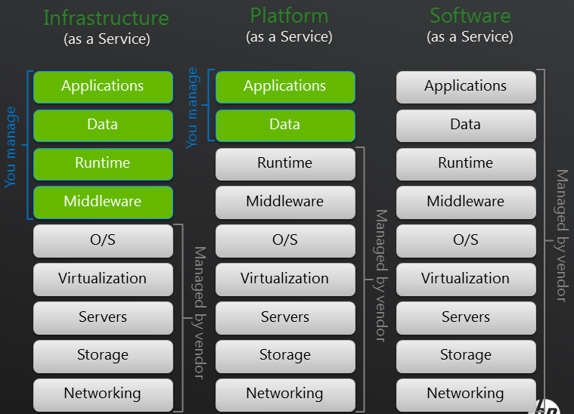

3S Market

Slide 4

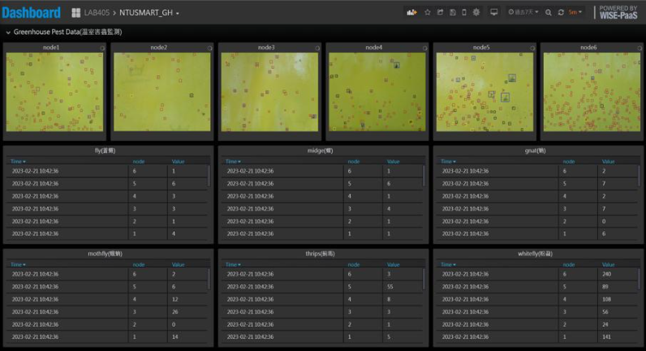
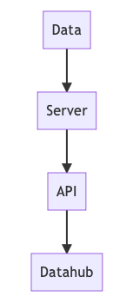
PaaS (Advantech)

Slide 5
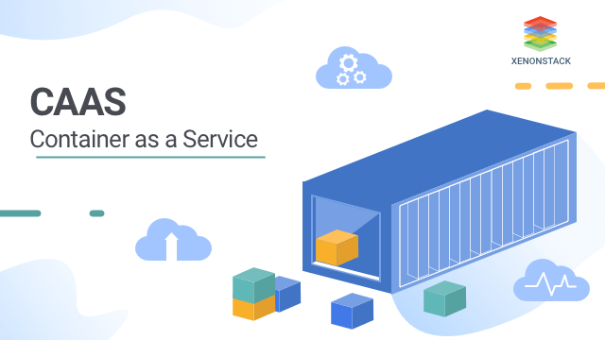
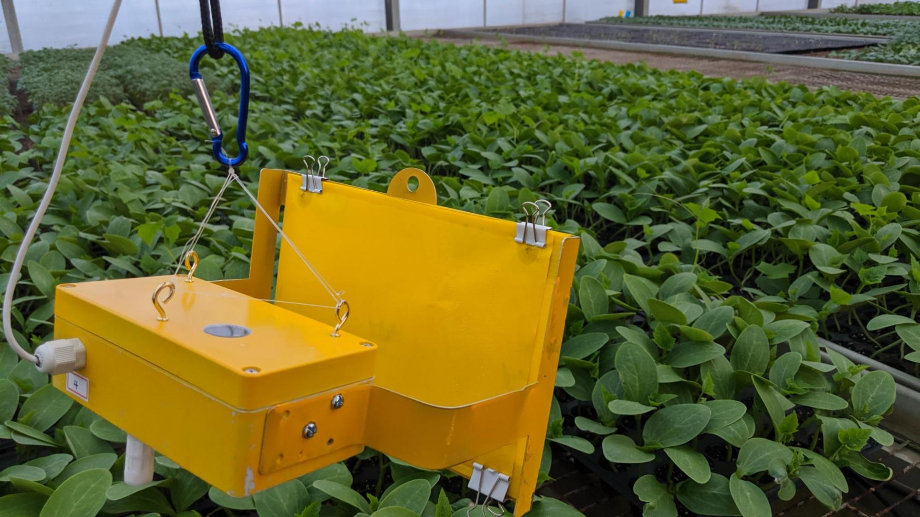
CaaS (Container as a Service)
IaaS、PaaS、SaaS
CaaS (Container as a Service)
MaaS (Machine as a Service)

Slide 6
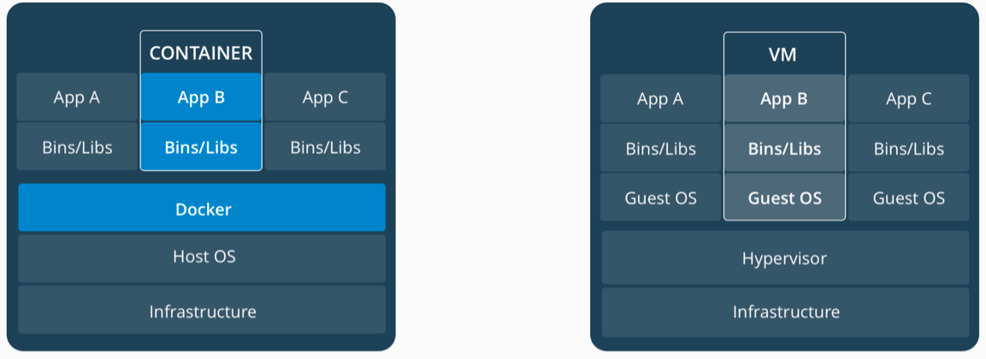
Container vs VM
 | 啟動速度 | 容量 | 複製環境 | 整合性
Container | 立刻開啟 | 小 (MB) | 超快 | 高
VM | 一段時間 | 大 (GB) | 超慢 | 低

Slide 7


Docker
每台電腦環境不統一？
每次建立環境都用到發瘋？
想要高效率、輕量的環境？
想要炫？
Docker可以做什麼？
統一環境
版本控制
多工處理

Slide 8
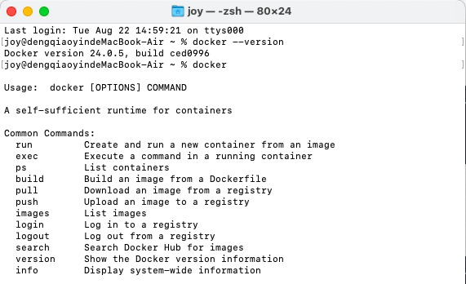
Docker Installation

Slide 9
Basic Concepts
Image: 映像檔，可以把它想成VM 的 Guest OS（ 安裝在虛擬機上的作業系統 ）
Container: 容器，利用映像檔所創造出來的，一個映像檔可以創造出多個 Container
Registry: Docker裡面的GitHub，裡面有很多現成可用的映像檔

Slide 10
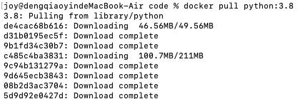
Demo – Run python script
docker pull python:3.8 #下載安裝python3.8的映像檔
寫要執行的程式碼 test.py
print("hello world!")

Slide 11
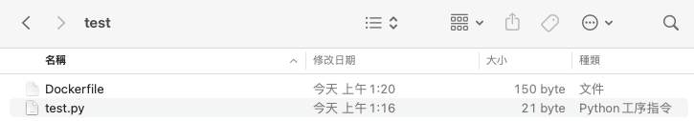
Demo – Run python script
寫Dockerfile
FROM python:3.8 # 從哪個Image進行修改
COPY . /Users/joy/Desktop/r11631006_HW4/code # 複製本機的文件到Image裡面
WORKDIR /Users/joy/Desktop/r11631006_HW4/code # 設定工作目錄
ENTRYPOINT [ "python" ] # 在Container中執行python
CMD [ "/test.py" ] # 啟動Container的時候執行程式
Notes:
WORKDIR: 設定工作目錄，之後都在這個底下跑其他指令

Slide 12
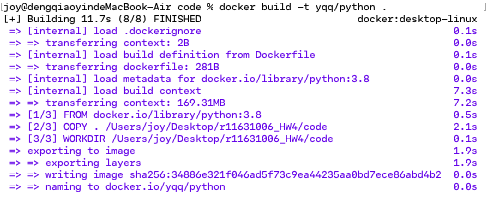
Demo – Run python script
docker build –t yqq/python . # 讀Dockerfile並建立Image

Slide 13
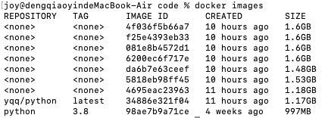
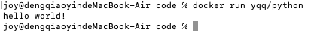
Demo – Run python script
docker images # 查看image build是否成功
docker run yqq/python

Slide 14
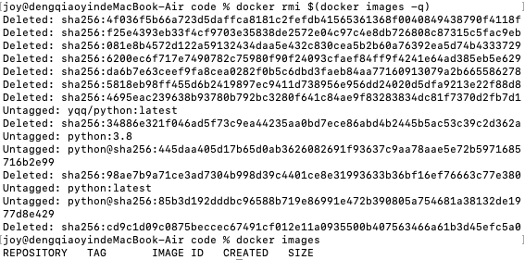
Delete image and container
docker rmi $(docker images -q) # 刪除所有image
docker stop $(docker ps -a -q) # 停止所有container
docker rm $(docker ps -a -q) # 刪除所有container

Slide 15
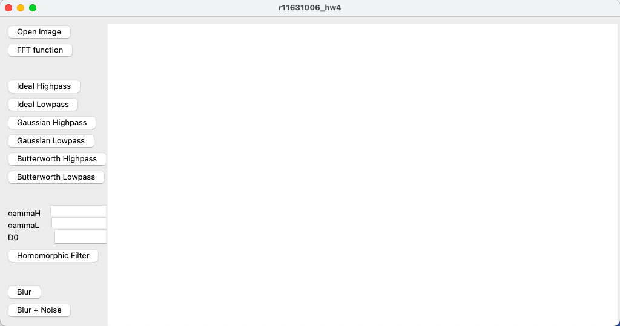
Demo – Run your code (project)

Slide 16
Demo – Run your code (project)
FROM python
MAINTAINER Joy
WORKDIR /app
COPY . /app
RUN pip install --upgrade pip
RUN pip install matplotlib
RUN pip install opencv-python-headless
RUN apt-get install tk -y
CMD ["python", "r11631006_hw4.py"]
FROM | 使用的image
MAINTAINER | 提供個人資訊
WORKDIR | 設定工作目錄
COPY | 複製到image
RUN + Linux | 安裝設定
CMD | 開啟自動執行
ENV | 設定環境變數
EXPOSE | 開放Port

Slide 17
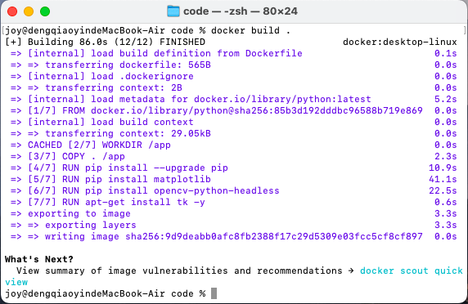
Demo – Run your code (project)
docker build . # 在該路徑下build image

Slide 18
Thanks for listening

